Slide 1
Procedimientos en mysql
1 DAW

Slide 2
Procedimientos almacenados Deﬁnición
Un procedimiento almacenado es un conjunto de comandos SQL que pueden almacenarse en el servidor.
Un procedimiento almacenado es un programa que se guarda físicamente en una base de datos.
Su implementación varía de un gestor de bases de datos a otro.
Este programa esta hecho con un lenguaje propio de cada Gestor de BD y esta compilado, por lo que la velocidad de ejecución es muy rápida.

Slide 3
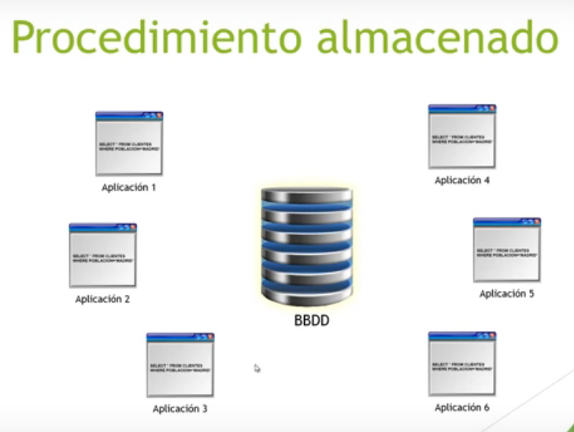
Suponemos que cada aplicación esta realizando la misma consulta contra la misma BBDD, sobre las mismas tablas

Slide 4
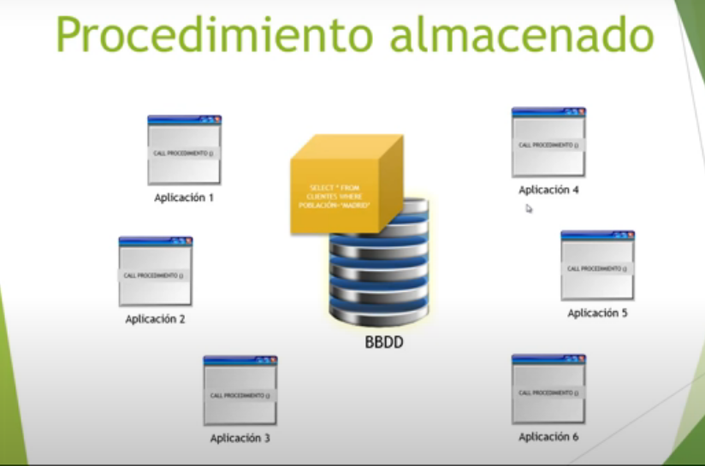
Lo que se realiza para ganar en eficiencia y seguridad es crear un procedimiento almacenado en la bbdd , en el servidor y que las aplicaciones le llamen con los datos que necesiten

Slide 5
Procedimientos almacenados Ventajas
El S.G.B.D. es capaz de trabajar más rápido con los datos que cualquier programa externo, ya que posee acceso directo a los datos a manipular y sólo necesita enviar el resultado ﬁnal al usuario.
Sólo realizamos una conexión al servidor y este ya es capaz de realizar todas las comprobaciones sin tener que volver a establecer una conexión.
Podemos reutilizar el procedimiento y este puede ser llamado desde diferentes aplicaciones y lenguajes. Sólo lo programaremos una vez.

Slide 6
Procedimientos almacenados Desventajas
Los procedimientos almacenados se guardan en la BD por lo que si ésta se corrompe perderemos todos los procedimientos almacenados.

Slide 7
Procedimientos almacenados Utilidad
Cuando múltiples aplicaciones cliente se escriben en distintos lenguajes o funcionan en distintas plataformas, pero necesitan realizar la misma operación en la base de datos.
Cuando la seguridad es muy importante.
Los bancos, por ejemplo, usan procedimientos almacenados para todas las operaciones comunes. Esto proporciona un entorno seguro y consistente, y los procedimientos pueden asegurar que cada operación se loguea apropiadamente.
En tal entorno, las aplicaciones y los usuarios no obtendrían ningún acceso directo a las tablas de la base de datos, sólo pueden ejectuar algunos procedimientos almacenados.

Slide 8
Procedimientos almacenados
Pueden mejorar el rendimiento ya que se necesita enviar menos información entre el servidor y el cliente.
El intercambio que hay aumenta la carga del servidor de la base de datos ya que la mayoría del trabajo se realiza en la parte del servidor y no en el cliente.

Slide 9
Procedimientos almacenados
Que contiene un Procedimiento Almacenado
Un nombre.
Puede tener una lista de parámetros.
Tiene un contenido (también llamada deﬁnición del procedimiento).
Ese contenido puede estar compuesto por instrucciones sql, estructuras de control, declaración de variables locales, control de errores, etcétera.

Slide 10
Procedimientos almacenados
Sintaxis de procedimientos almacenados
Los procedimientos almacenados y rutinas se crean con comandos CREATE PROCEDURE y CREATE FUNCTION.
Una rutina es un procedimiento o una función.
Un procedimiento se invoca usando un comando CALL .
Una función puede llamarse desde dentro de un comando como cualquier otra función (esto es, invocando el nombre de la función). Las rutinas almacenadas pueden llamar otras rutinas almacenadas.

Slide 11
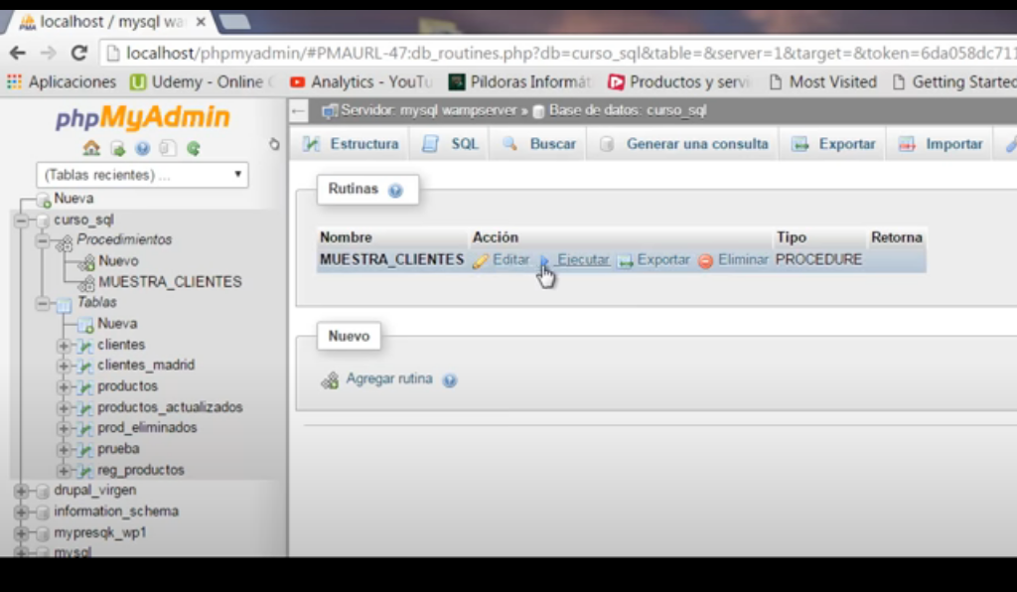
Procedimientos Almacenados en phpMyAdmin

Slide 12
Procedimientos almacenados
Un procedimiento almacenado es un conjunto de comandos SQL que pueden ser almacenados en el servidor. Al realizarse, los clientes no necesitan realizar los comandos individuales en su lugar pueden reutilizar los ya almacenados.
Por otro lado tenemos las funciones que al igual que los procedimientos almacenados, están formadas por un conjunto de comandos SQL y están almacenados en la base de datos.
Ambas parecen ser similares, aunque una función parece ser más limitada. ¿Cuándo y porqué usar un procedimiento y cuando una función?

Slide 13
Procedimientos almacenados
Las diferencias más generales entre procedimientos y funciones es que cada una es llamada de modo diferente y para propósitos distintos:
1.Un procedimiento no nos devuelve un valor. En su lugar, es llamado con una declaración CALL para realizar una operación como modificar una tabla o procesar la recuperación de registros.
2. Una función es llamada dentro de una expresión y nos devuelve un valor único directamente al que lo llama para ser utilizado en la expresión.
3. No se puede invocar una función con una instrucción CALL, ni puedes invocar un procedimiento en una expresión.

Slide 14
Procedimientos almacenados CREATE PROCEDURE y CREATE FUNCTION
CREATE PROCEDURE sp_name ([parameter[,...]])
[characteristic ...] routine_body
CREATE FUNCTION sp_name ([parameter[,...]]) RETURNS type
[characteristic ...] routine_body
parameter: [ IN | OUT | INOUT ] param_name type
type: Any valid MySQL data type

Slide 15
Procedimientos almacenados
La lista de parámetros entre paréntesis debe estar siempre presente. Si no hay parámetros, se debe usar una lista de parámetros vacía () . Cada parámetro es un parámetro IN por defecto. Para especificar otro tipo de parámetro, use la palabra clave OUT o INOUT antes del nombre del parámetro. Especificando IN, OUT, o INOUT sólo es valido para una PROCEDURE.

Slide 16
Procedimientos almacenados
Ejemplo
Guardar información en una tabla dependiendo del valor del parámetro.
CREATE PROCEDURE procedure1 /* nombre */
(IN parameter1 INTEGER) /* parametros */
BEGIN /*inicio del la programación*/
DECLARE variable1 CHAR(10); /* Declarar variables */
IF parameter1 = 17 THEN /* uso del IF */
SET variable1 = 'grande'; /* asignacion */
ELSE SET variable1 = 'pequeño'; /* asignacion */
END IF; /* fin del IF */
INSERT INTO table1 VALUES (variable1); /* sentencia SQL */
END /* fin del la programación */

Slide 17
Procedimientos almacenados
Ejemplo: Una tabla llamada dimensión tiene dos atributos, dado un atributo, se inserte información en la tabla generando el segundo atributo.
Create database prueba;
Use prueba;
Create table dimension
( Altura int not null,
tamano varchar(15) not null );

Slide 18
Procedimientos almacenados
CREATE PROCEDURE Decidirdimension (IN altura INTEGER) /*parámetro de entrada*/
BEGIN DECLARE variable1 CHAR(15);
IF altura >10 THEN
SET variable1 = 'grande';
ELSE
IF altura >5
THEN SET variable1 = 'mediano';
ELSE SET variable1 = 'pequeno';
END IF;
END IF;
INSERT INTO dimension VALUES (altura, variable1);
END

Slide 19
Procedimientos almacenados
Llamar a un procedimiento se utiliza el comando CALL así:
CALL nombre_de_procedimiento(parametros);
Para el ejemplo seria así:
CALL Decidirdimension(5);
CALL Decidirdimension(8);
CALL Decidirdimension(25);

Slide 20
Procedimientos almacenados
Borrar o Eliminar un procedimiento
DROP PROCEDURE nombreprocedure;
Ejemplo
DROP PROCEDURE decidirdimension;

Slide 21
Procedimientos almacenados
VARIABLES DENTRO DE LOS PROCEDIMIENTOS
Si se declara una variable dentro de un procedimiento mediante el código :
declare miVar int;
Esta tiene un ámbito local y cuando se acabe el procedimiento no podrá ser accedida. Una vez la variable es declarada, para cambiar su valor usaremos la sentencia SET de este modo :
set miVar = 56 ;
Para acceder a una variable a la terminación de un procedimiento se tiene que usar parámetros de salida.

Slide 22
Procedimientos almacenados
IF THEN ELSE
delimiter //
create procedure miProc(in p1 int) /* Parámetro de entrada */
begin
declare miVar int; /* se declara variable local */
Set miVar = p1 +1 ; /* se establece la variable */
if miVar = 12 then
insert into lista values(55555);
else
insert into lista values(7665);
end if;
end;
//

Slide 23
Procedimientos almacenados
SWITCH
delimiter //
create procedure miProc (in p1 int)
begin
declare var int ;
set var = p1 +2 ;
case var
when 2 then insert into lista values (66666);
when 3 then insert into lista values (4545665);
else insert into lista values (77777777);
end case;
end;
//

Slide 24
Procedimientos almacenados
COMPARACIÓN DE CADENAS
delimiter //
create procedure compara(in cadena varchar(25), in cadena2
varchar(25))
Begin
if strcmp(cadena, cadena2) = 0 then
select "son iguales!";
else
select "son diferentes!!";
end if;
end;
//
La función strcmp devuelve 0 si las cadenas son iguales, si no devuelve 0 es que
son diferentes.

Slide 25
Procedimientos almacenados
USO DE WHILE
delimiter //
create procedure p14()
begin
declare v int;
set v = 0;
while v < 5 do
insert into lista values (v);
set v = v +1 ;
end while;
end;
//

Slide 26
Procedimientos almacenados
USO DEL REPEAT
delimiter //
create procedure p15()
Begin
declare v int;
set v = 20;
repeat
insert into lista values(v);
set v = v + 1;
until v >= 1
end repeat;
end;
//
El repeat es similar a un “do while” de toda la vida.

